Slide 1






FORENSIC SHIELD
Cybersécurité et Protection des Systèmes d'Information

Slide 2

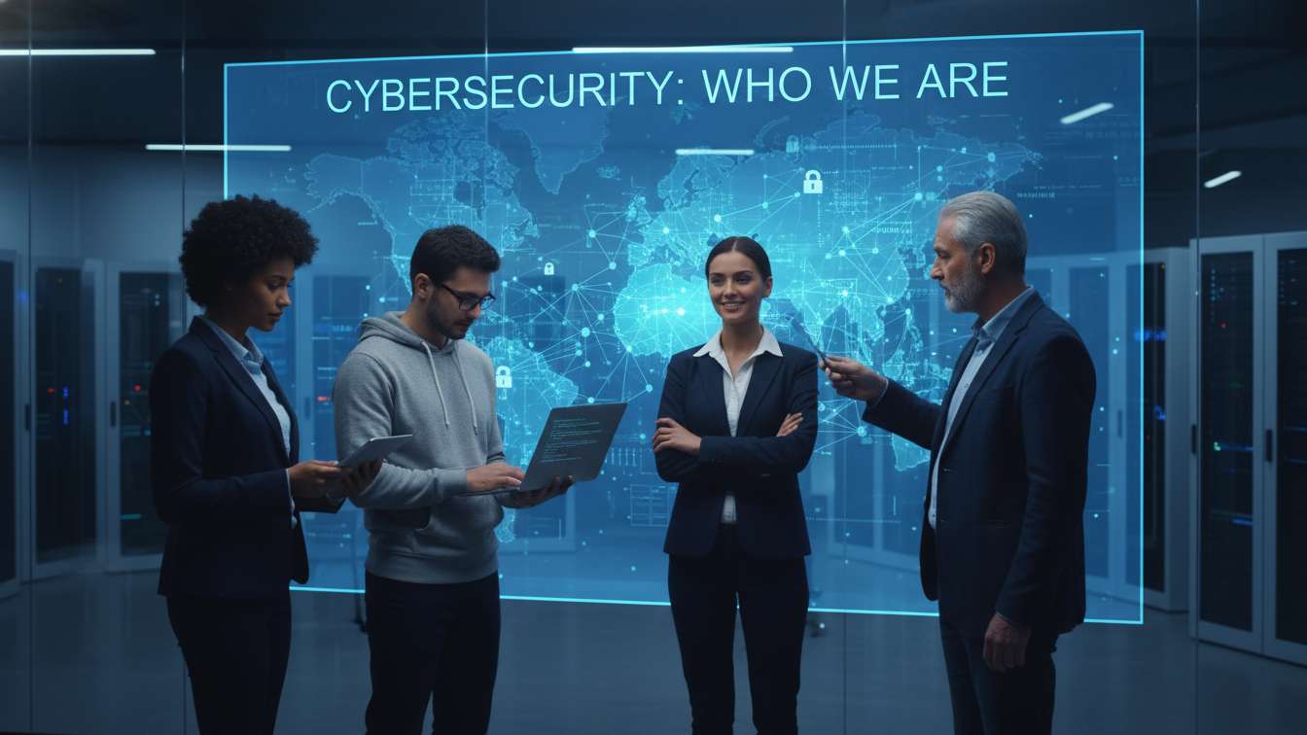






Qui sommes-nous ?
Jeune société spécialisée dans la cybersécurité des systèmes d'information, nous proposons des services personnalisés pour sécuriser vos informations, garantir la conformité de vos systèmes et vous offrir une protection efficace contre les menaces numériques.
Équipe d'experts
Notre équipe est composée de professionnels ayant au moins 15 ans d'expérience dans le domaine de la sécurité informatique.
Sécurité des Informations
Conformité
Analyse Forensique
Protection des données et des systèmes contre les menaces numériques.
Garantie la conformité de vos systèmes aux normes internationales de sécurité.
Enquêtes post-incidents pour identifier les vulnérabilités et les menaces.

Slide 3
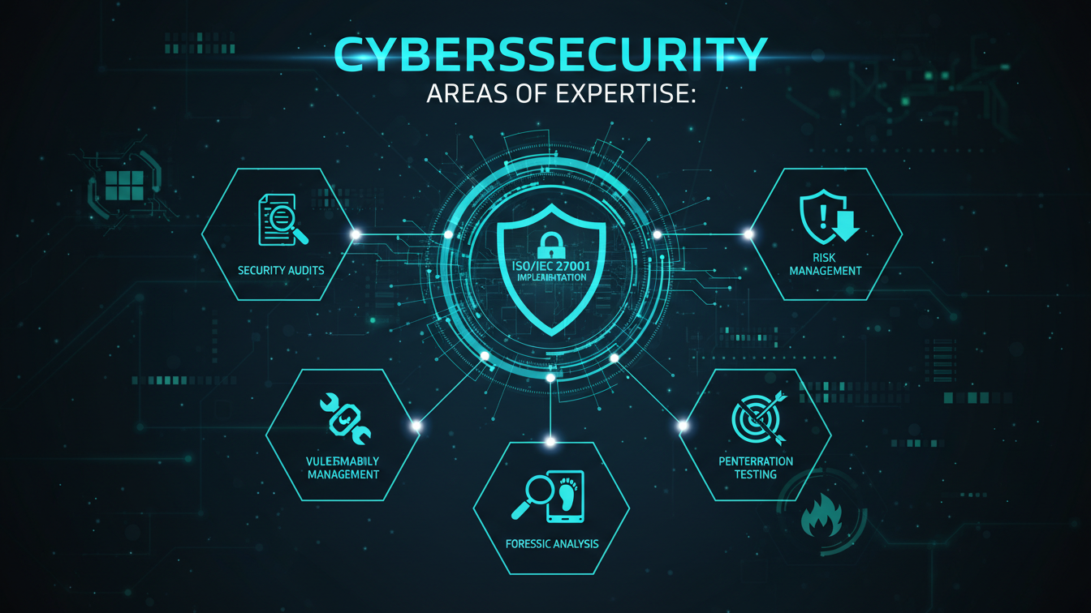
















Nos Domaines d'Expertise
Implémentation ISO/CEI 27001
Audit de Sécurité
Gestion des Risques
Évaluation approfondie de la posture de sécurité et conformité aux standards internationaux.
Analyse, évaluation et mitigation des risques informatiques et des menaces persistantes.
Mise en place et certification selon la norme internationale de management de la sécurité de l'information.
Gestion des Vulnérabilités
Tests d'Intrusion
Analyse Forensique
Identification et traitement systematique des faiblesses de sécurité dans vos systèmes.
Simulation d'attaques pour identifier les points faibles de votre infrastructure et de vos applications.
Investigation numérique post-incident pour la collecte et l'analyse de preuves informatiques.

Slide 4
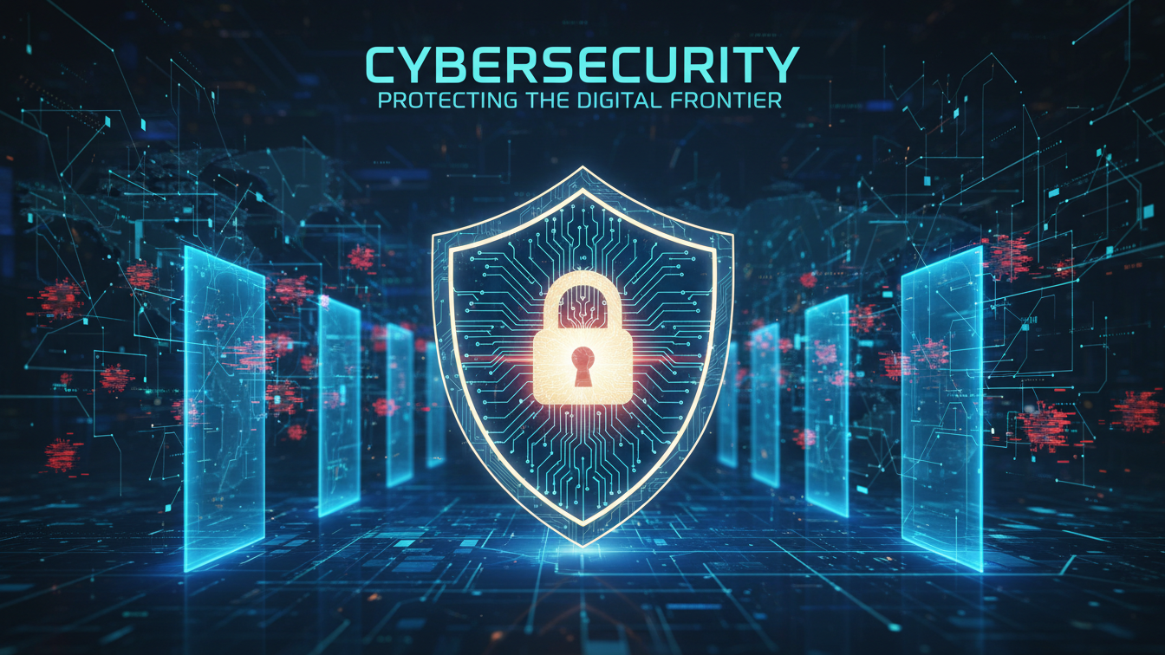










Consulting et Accompagnement
Services de conseil et d'accompagnement pour renforcer la posture de cybersécurité de votre organisation.
Stratégie de Cybersécurité
Mise en Place de SMSI
Élaboration de stratégies de cybersécurité alignées sur les enjeux métiers et les risques spécifiques à votre secteur d'activité.
Assistance complète pour la mise en place de vos Systèmes de Management de la Sécurité de l'Information (SMSI).
Certification ISO 27001
Gestion du Changement
Parcours de certification ISO 27001 avec un accompagnement personnalisé pour atteindre et maintenir la conformité internationale.
Soutien pour faciliter l'adoption de nouvelles pratiques de sécurité par vos équipes et garantir une intégration durable des mesures de protection.

Slide 5
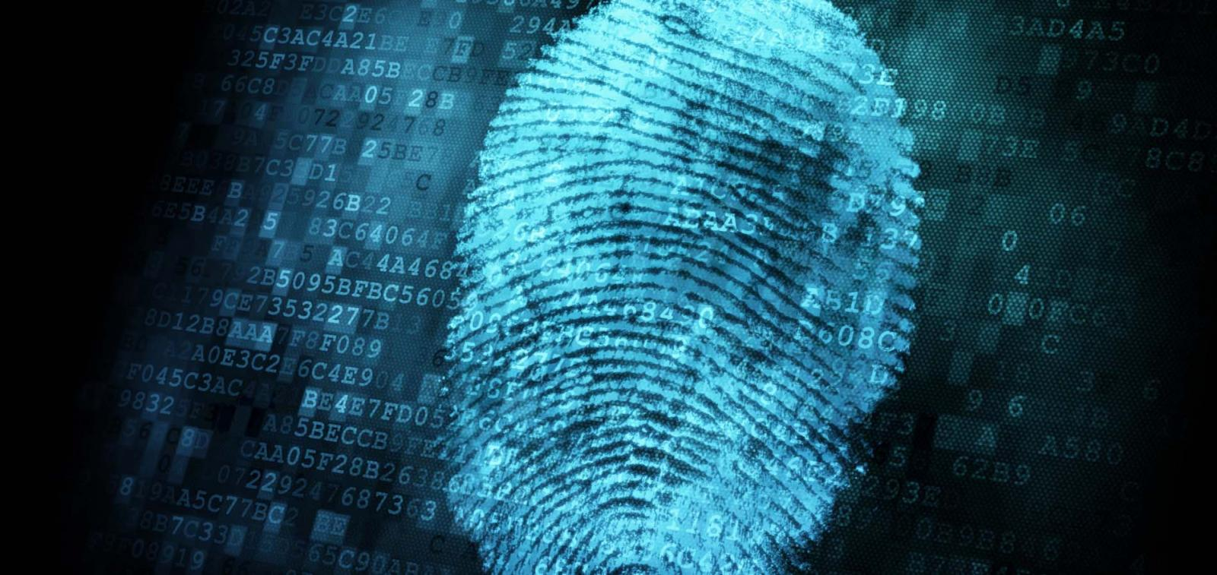













Audit et Évaluation
Nous offrons une gamme complète de services d'audit et d'évaluation pour identifier et gérer les risques et vulnérabilités de vos systèmes d'information.
Analyse des Risques
Audit ISO 27001
Gestion des Vulnérabilités
Identification et évaluation des risques liés aux systèmes d'information.
Évaluation complète de la conformité aux exigences de la norme ISO 27001.
Identification et traitement des vulnérabilités de vos systèmes.
Conformité RGPD
Audit d'Infrastructure
Audit de Code Source
Audit de conformité à la réglementation générale sur la protection des données.
Évaluation de la sécurité de votre infrastructure IT.
Revue de sécurité de vos applications et services.
Analyse Forensique : Investigation numérique post-incident

Slide 6

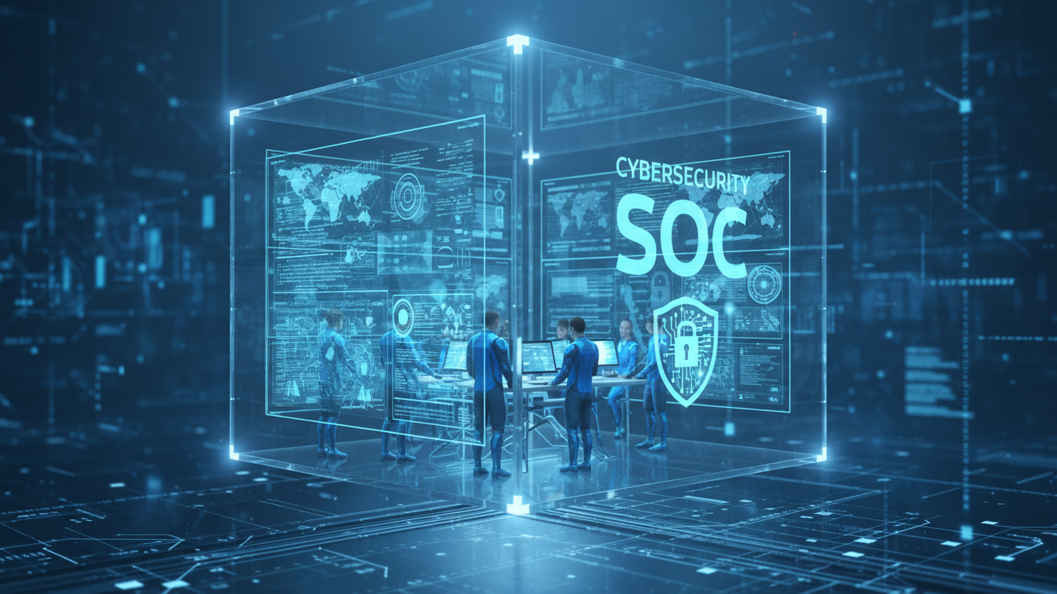







Sécurité Opérationnelle
Services de protection continue avec une réponse rapide aux incidents de sécurité.
SOC 24/7
SIEM/SOAR
Surveillance continue de la sécurité 24/7 avec veille et analyse des menaces cyber (CTI).
Corrélation des événements et orchestration pour une gestion efficace des alertes.
Threat Hunting
Cyber Defense Center
Chasse proactive aux menaces pour identifier les vulnérabilités avant qu'elles ne soient exploitées.
Centre de défense cybersécurité intégré pour une réponse coordonnée aux incidents.
Tous nos services sont personnalisés selon vos besoins spécifiques.

Slide 7
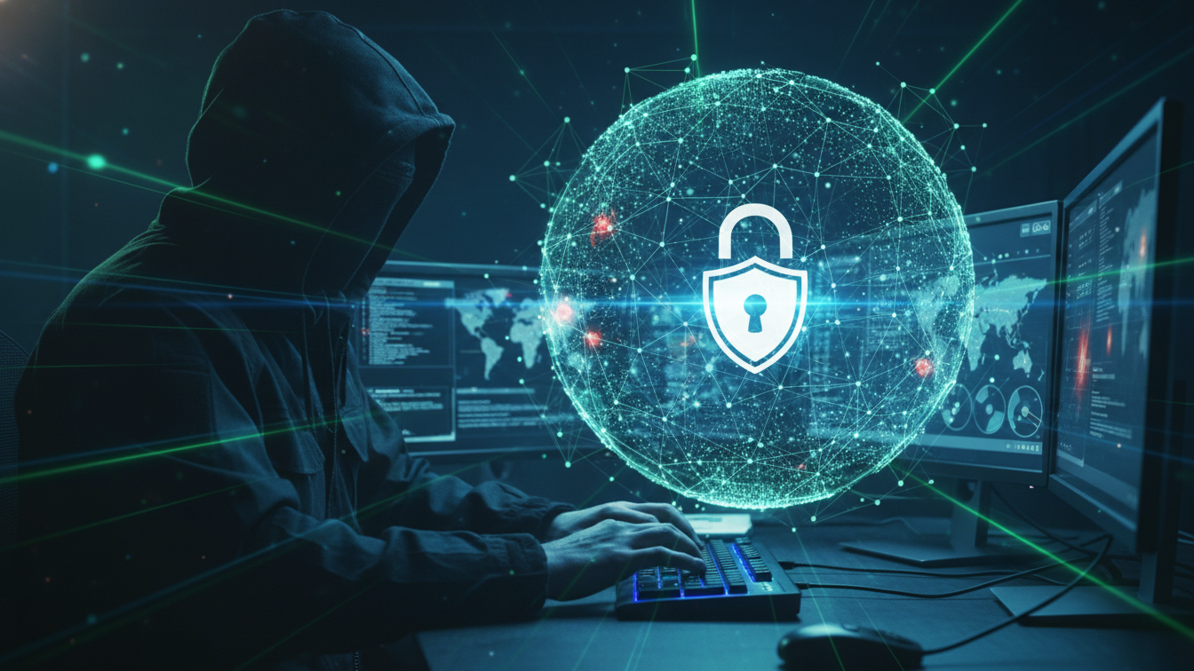

















Tests d'Intrusion et Ethical Hacking
Évaluez la robustesse de vos systèmes face aux attaques avec nos différents types de tests d'intrusion.
Tests Externes
Tests Internes
Applications Web
Red Team
Évaluation de la sécurité du périmètre externe.
Simulation d'attaques internes sur le réseau.
Audit de sécurité des applications web et mobiles.
Simulation d'attaques réalistes et complètes.
Ingenierie Sociale
Infrastructure
API
Objets Connectés
Tests d'ingénierie sociale et de phishing.
Pentest de l'infrastructure et des réseaux.
Sécurité des API et services web.
Sécurité des objets connectés.

Slide 8
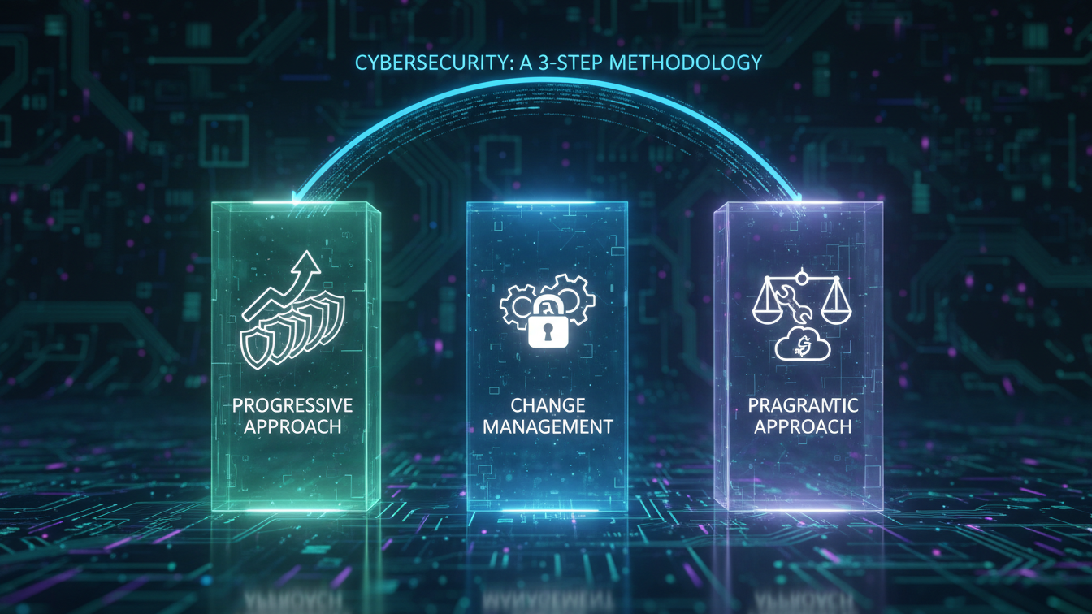












Notre Méthodologie en 3 Étapes
1
2
3
Approche Progressive
Gestion du Changement
Approche Pragmatique
Déploiement graduel et vertueux, basé sur les bonnes pratiques de gestion du temps et une planification rigoureuse. Cette méthode vise à assurer les meilleurs résultats tout en favorisant une montée en compétence durable des équipes.
Pilier essentiel de notre méthodologie. Nous proposons un accompagnement personnalisé pour garantir l'adhésion des équipes métiers et de toutes les parties prenantes, assurant ainsi une intégration durable des nouvelles pratiques de sécurité.
Réduction de la complexité en adoptant une démarche fondée sur l'expérience terrain des métiers. Cette approche facilite une intégration fluide des solutions et des pratiques de cybersécurité.
"Notre méthodologie structurée nous permet de garantir l'efficacité de nos interventions et la satisfaction de nos clients."

Slide 9
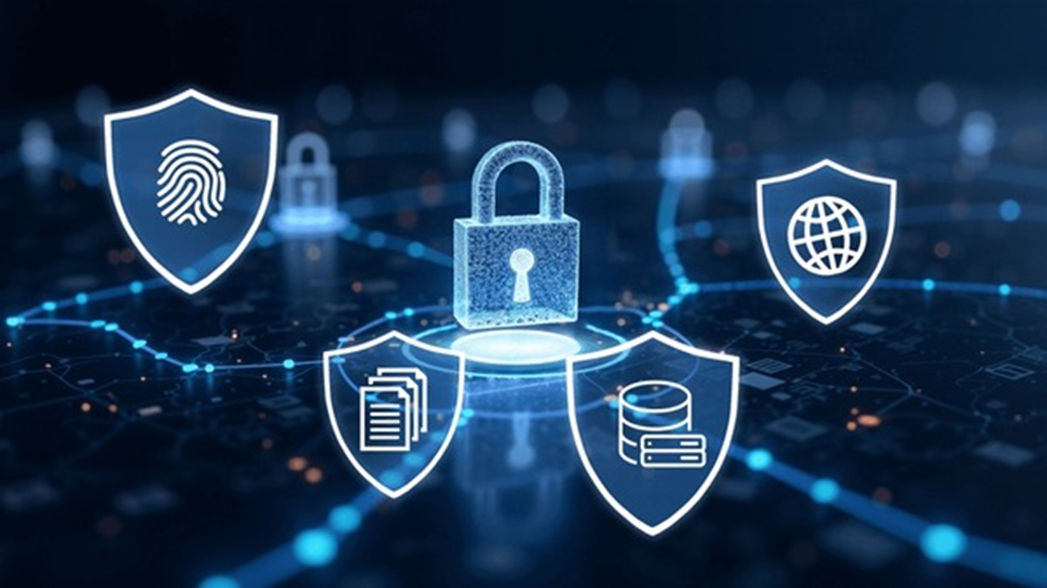












Nos Engagements Qualité
Normes et Réglementations
Nos Engagements
ISO 9001
ISO 27001
RGPD
Méthodologies Rigoureuses
Protection des Données
Sécurisation des échanges et protection des informations sensibles.
Conformité stricte aux standards internationaux et réglementaires pour garantir la qualité et la sécurité de nos prestations.
Application de méthodologies structurées pour une gestion efficace des projets.
Nous appliquons des méthodologies rigoureuses dans la gestion des projets, assurant une protection optimale des données clients et une traçabilité optimale de toutes nos interventions.
Amélioration Continue
Traçabilité
Engagement fermement tenu sur l'amélioration continue des prestations.
Tracabilité optimale de toutes les interventions pour une transparence totale.
"Qualité et sécurité garanties pour vos projets de cybersécurité"

Slide 10








Contactez-nous
Pourquoi nous contacter ?
Notre équipe d'experts vous propose une évaluation gratuite et une approche personnalisée pour la protection de vos systèmes d'information.
Experts qualifiés
Contact
Équipe avec au moins 15 ans d'expérience
contact@forensicshield.com
Solutions personnalisées
+33 6 56 69 11 91-+33 7 53 61 40 90
Adaptées à vos besoins spécifiques
https://forensicshield.com
Réactivité
Interventions rapides et efficaces
Nous vous recontacterons dans les plus brefs délais

